Slide 1
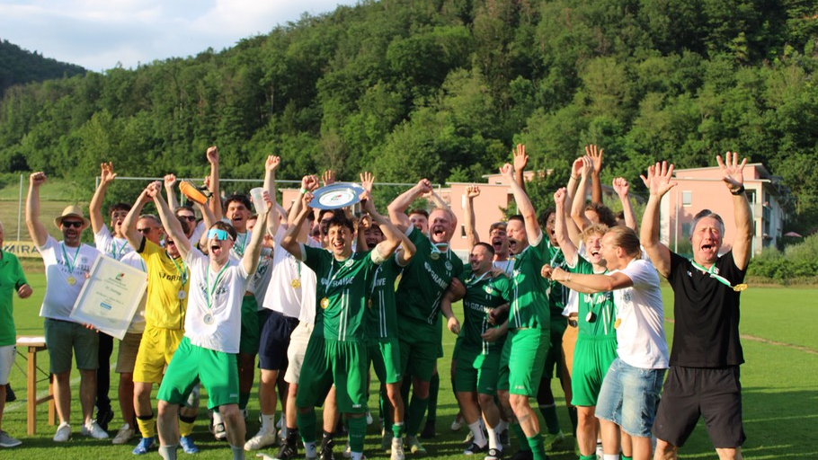
Gemeinsam stark. Gemeinsam Stattegg.
Willkommen beim offiziellen Webauftritt unseres Fußballclubs.

Slide 2
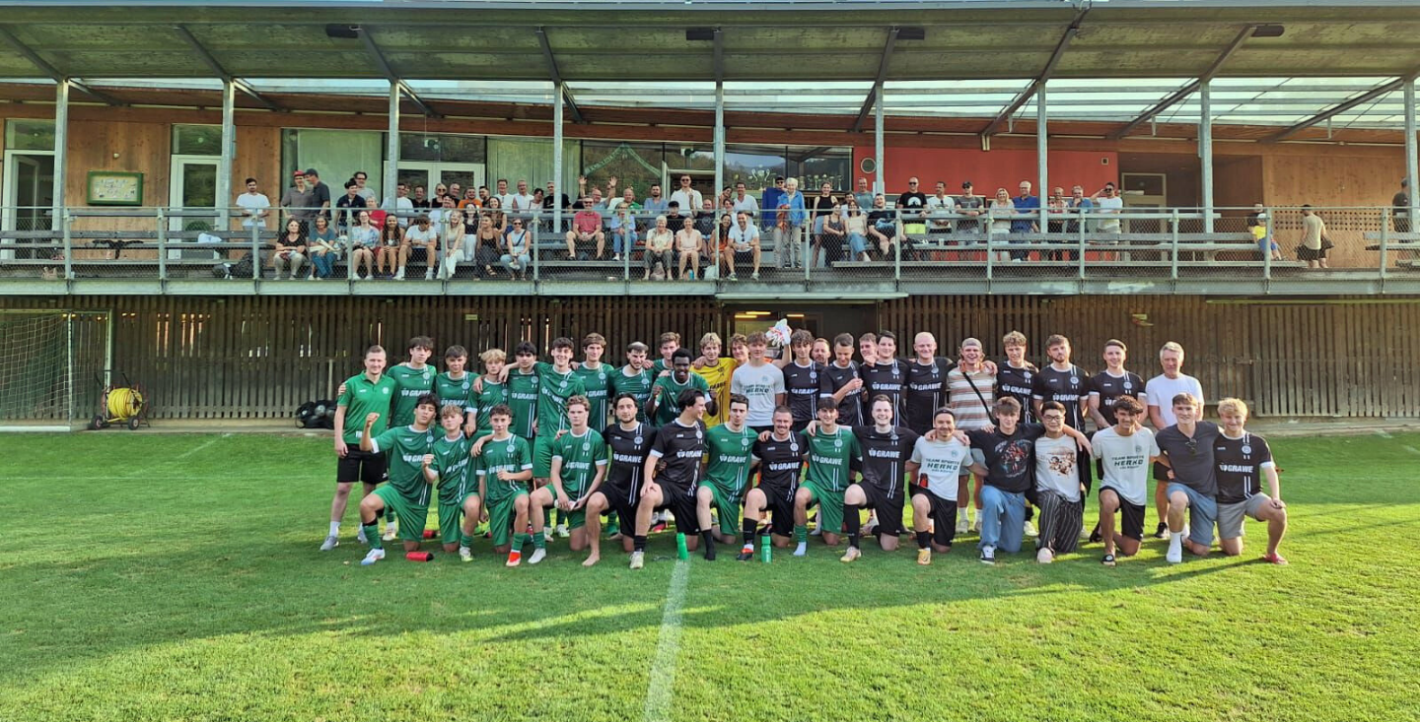
Teamgeist
Der erfolgreiche Weg des FC Stattegg in der Gebietsliga.

Slide 3
Nachwuchsarbeit auf höchstem Niveau
Von den Bambinis bis zur U16 – wir fördern die Talente von morgen.
Slide 3 – Highlights & Inhalte:
• Professionelles Training in allen Altersstufen
• Freude am Spiel und spielerisches Lernen (U6–U10)
• Gezielte Weiterentwicklung im Jugendbereich (U11–U16)

Slide 4
Trainingsbetrieb & Sportplatz
Dienstag & Donnerstag ab 18:30 Uhr am Sportplatz am Wiesengrund.
Slide 4 – Highlights & Inhalte:
• Regelmäßige Einheiten für Kampfmannschaft I & II
• Optimale Platz- und Trainingsbedingungen
• Besucher und Fans sind jederzeit herzlich willkommen

